Slide 1
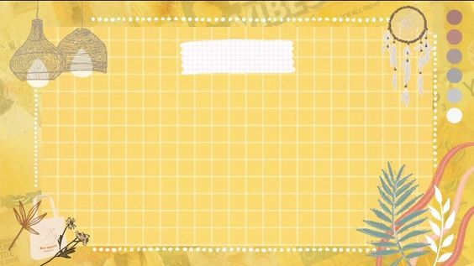
PHÒNG GIÁO DỤC VÀ ĐÀO TẠO QUẬN LONG BIÊN
TRƯỜNG MẦM NON HOA TRẠNG NGUYÊN
Lĩnh vực phát triển ngôn ngữ
Hoạt động: Làm quen văn học
Đề tài: Thơ: Cây Dừa
Lứa tuổi: 5 – 6 tuổi

Slide 2
Câu đố
Cây gì thân cao
Lá thưa răng lược
Ai đem nước ngọt
Đựng đầy quả xanh ?
Là cây gì?

Slide 3
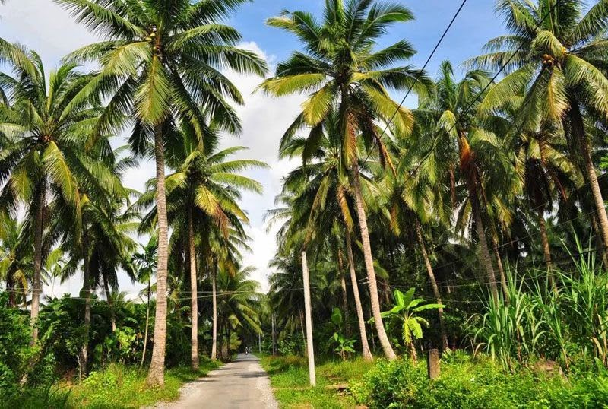

Slide 5
Cây dừa
Cây dừa xanh tỏa nhiều tàu Dang tay đón gió, gật đầu gọi trăng Thân dừa bạc phếch tháng năm Quả dừa - đàn lợn con nằm trên cao Đêm hè hoa nở cùng sao Tàu dừa - chiếc lược chải vào mây xanh Ai mang nước ngọt nước lành Ai đeo bao hũ rượu quanh cổ dừa Tiếng dừa làm dịu nắng trưa Gọi đàn gió đến cùng dừa múa reo Trời trong đầy tiếng rì rào Đàn cò đánh nhịp bay vào bay ra Đứng canh trời đất bao la Mà dừa đủng đỉnh như là đứng chơi.

Slide 6
Cô vừa đọc bài thơ gì?
Cây dừa
Bài thơ do ai sáng tác?
Trần Đăng Khoa

Slide 7
Trích dẫn, đàm thoại

Slide 8
Các con nhắc lại tên bài thơ và tên tác giả nào?
Bài thơ Cây dừa
Sáng tác: Nhà thơ Trần Đăng Khoa

Slide 9
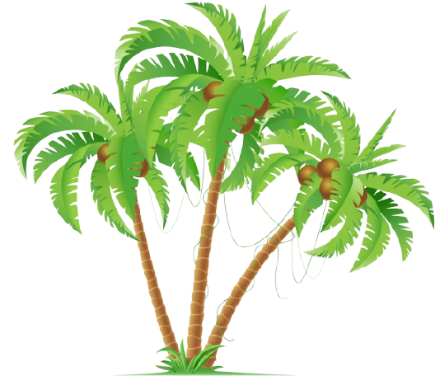
Bài thơ nói lên hình ảnh của cây gì?

Slide 10
Trong bài thơ, cây dừa dang tay đón ai?
Cây dừa xanh tỏa nhiều tàu Dang tay đón gió, gật đầu gọi trăng

Slide 11
Thân dừa như thế nào?
Thân dừa bạc phếch tháng năm Quả dừa - đàn lợn con nằm trên cao

Slide 12
Bạc phếch: Có nghĩa là bị phai màu, đến mức ngả sang màu trắng đục, trông cũ và xấu

Slide 13
Nhà thơ miêu tả vẻ đẹp của cây dừa ra sao?
Đêm hè hoa nở cùng sao Tàu dừa - chiếc lược chải vào mây xanh

Slide 14
Nước dừa được nhắc đến trong câu thơ nào?
Ai mang nước ngọt nước lành Ai đeo bao hũ rượu quanh cổ dừa

Slide 15
Cây dừa đã làm cho mùa hè trở nên thế nào?
Tiếng dừa làm dịu nắng trưa Gọi đàn gió đến cùng dừa múa reo Trời trong đầy tiếng rì rào Đàn cò đánh nhịp bay vào bay ra

Slide 16
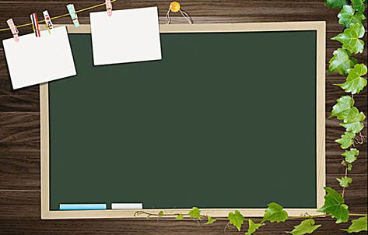
2 câu thơ cuối:
Đứng canh trời đất bao la Mà dừa đủng đỉnh như là đứng chơi.

Slide 17
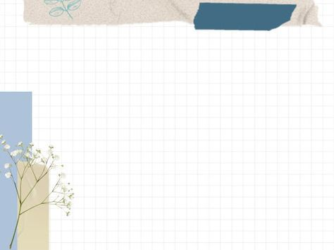
Theo con,đủng đỉnh có nghĩa là gì?
Đủng đỉnh có nghĩa là chậm cạp, thong thả, không vội vã

Slide 19
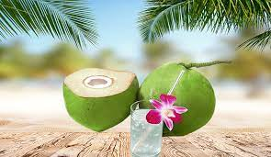
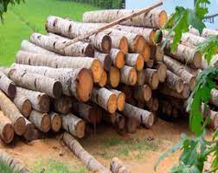
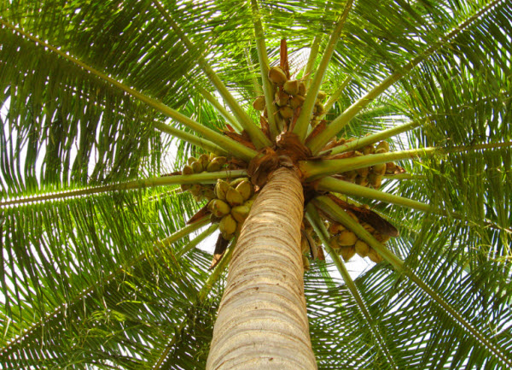

Slide 20
Đọc với thơ chữ

Slide 21
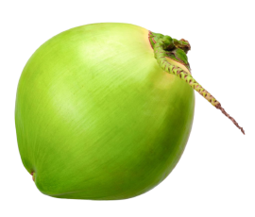
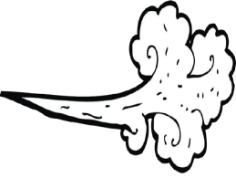
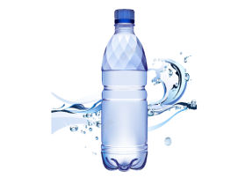
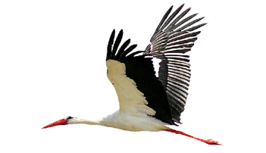
Hình ảnh sử dụng trong bài thơ
Dừa
Quả dừa
Mây
Trăng
Gió
Lược
Nước
Cò
Hoa
Sao

Slide 22
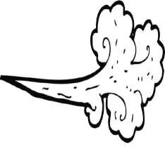
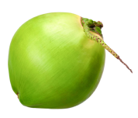
Cây
Cây xanh tỏa nhiều tàu
Dang tay đón , gật đầu gọi Thân bạc phếch tháng năm - đàn lợn con nằm trên cao

Slide 23
Đêm hè nở cùng Tàu - chiếc chải vào xanh Ai mang ngọt lành
Ai đeo bao hũ rượu quanh cổ

Slide 24
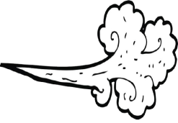
Tiếng làm dịu nắng trưa Gọi đàn đến cùng múa reo Trời trong đầy tiếng rì rào Đàn đánh nhịp bay vào bay ra Đứng canh trời đất bao la Mà đủng đỉnh như là đứng chơi.

Slide 28
1
2
3
4

